Slide 1
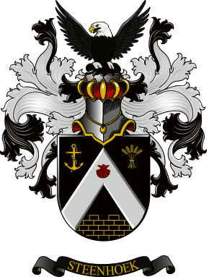
Schilddekking
Schild met een halfcirkelvormige onderkant, gedekt met een zwarte aanziende helm getralied van zilver en met wrong van zwart en zilver, met Helmteken bestaande uit een geopende vlucht van zwart, van goud gevoerd, met een naar rechts afgewende afgerukte arendskop van zwart en zilver met gouden snavel. Dekkleed zwart van zilver gevoerd. Schild van zilver met een halfcirkelvormige onderkant, met in kwartier 3 een zwart onklaar anker, het touwwerk in de vorm van de letter S. Schuinbalk van zwart voorzien met daarop in kwartier 2 een witte vlasbloem goud geknopt, in kwartier 4 een gouden St. Jacob schelp, en in kwartier 9 een witte vlasbloem goud geknopt. Schildvoet met een gekanteelde muur met in kwartier 7 geplaatst 2 ruggelings tegen elkaar geplaatste zilveren winkelhaken.
Onder het schild een lint van zwart met rode rand met daarin de zilveren tekst Fortiter, fideliter, feliciter, Qua Patet Orbis hetgeen betekent “Dapper, trouw, met succes, zo wijd de wereld strekt” Ontwerp van Rudolf Arthur (Ruud) Steenhoek te Ridderkerk, initiatiefnemer voor het genealogisch onderzoek Steenhoek. Op de volgende dia een afbeelding samengesteld door Ruud.

Slide 3
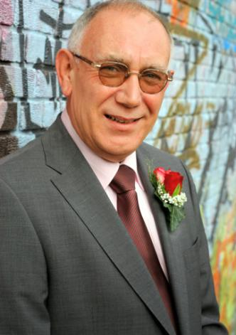
Rudolf Arthur Steenhoek de grondlegger en onderzoeker van de genealogie Steenhoe(c)k

Slide 4
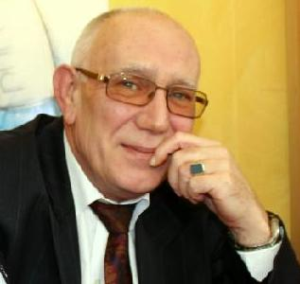
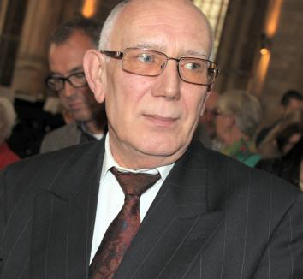
Ruud Observeert en denkt na

Slide 5
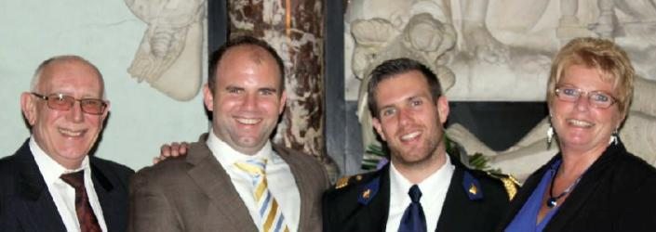
Ruud met de zonen Robert en Ralf en 1e echtgenote Rolina

Slide 6
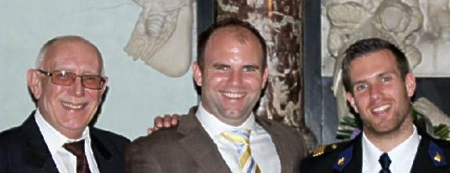
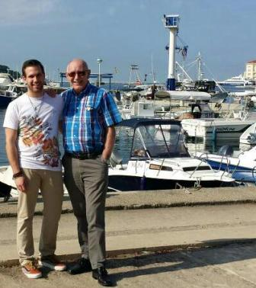
Foto boven Ruud met de zonen Robert en Ralf Foto links Ruud met zoon Ralf in 2015 op vakantie in Kroatië

Slide 7
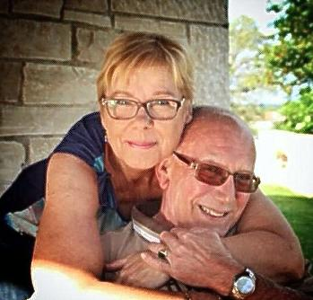
Ruud hertrouwde in 2007 met Marianne

Slide 8
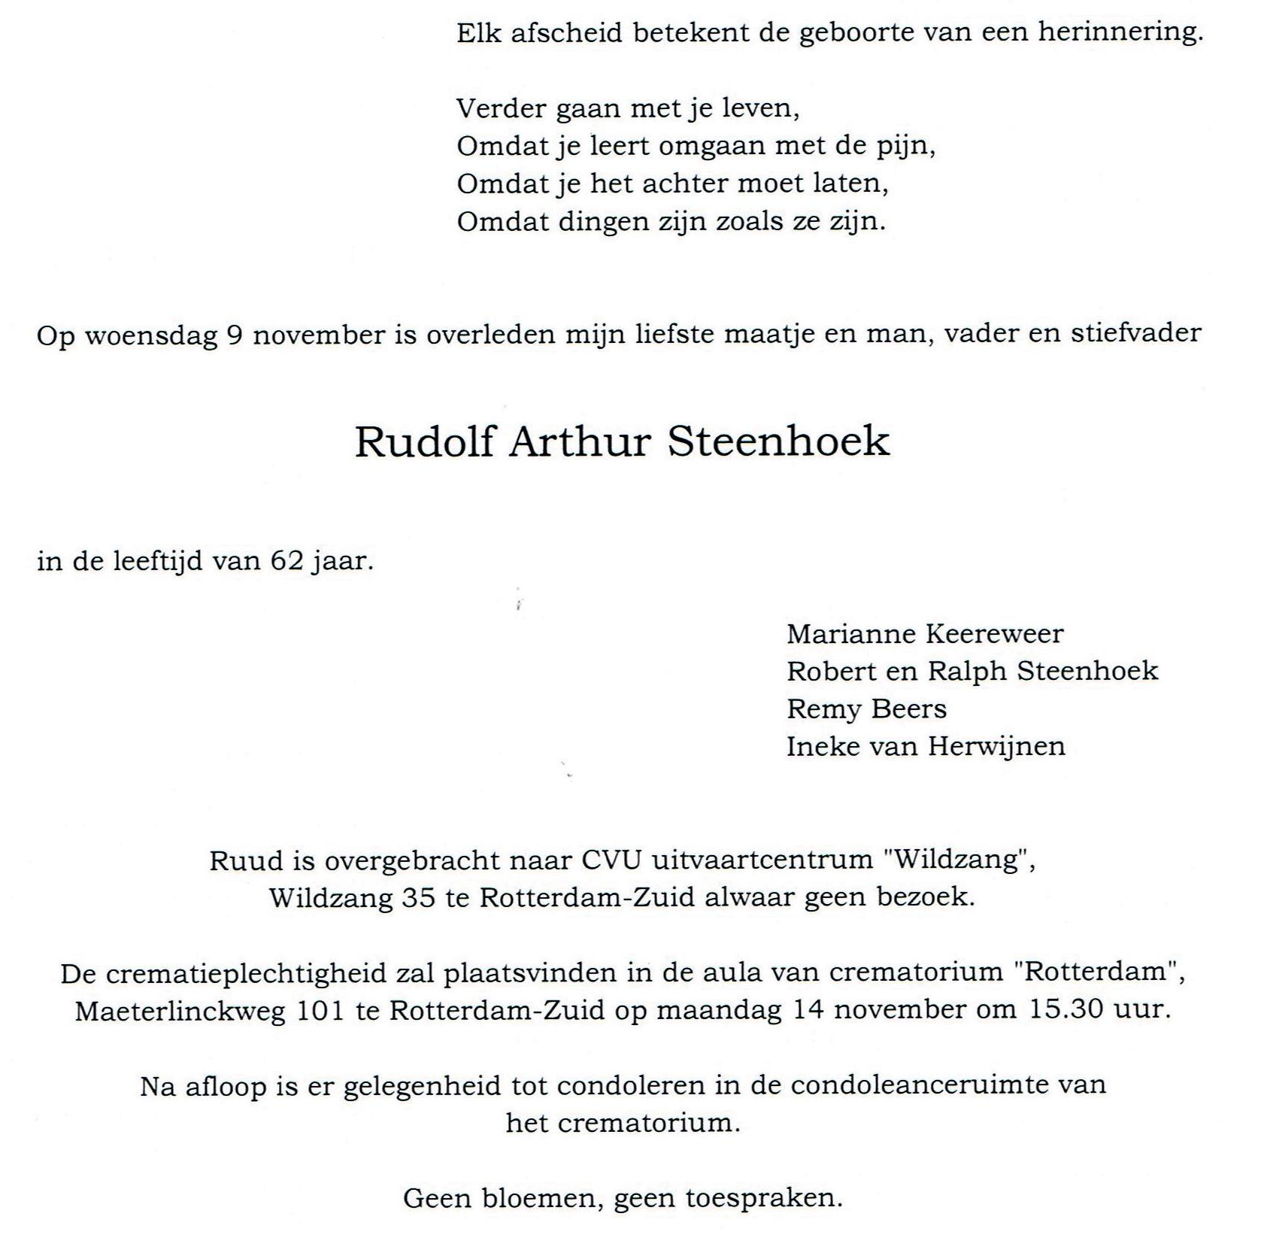

Slide 9
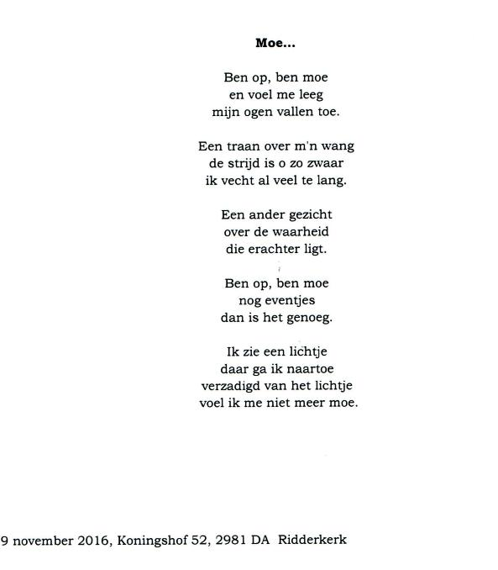
Hoort bij boven- staande dia

Slide 10
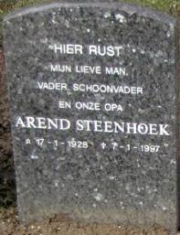
Vader van Ruud vermeld op voorgaande dia. Getrouwd met Frederika Christina Elizabeth Banis 16-6-1932 – 20-1-2007

Slide 11
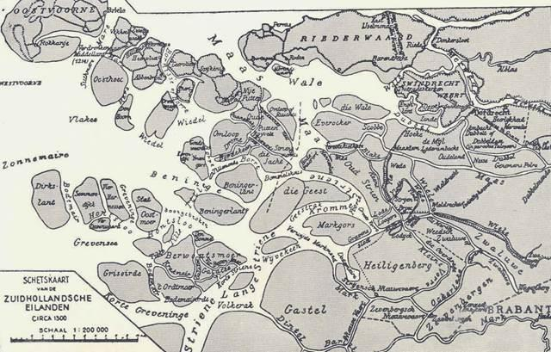

Slide 12
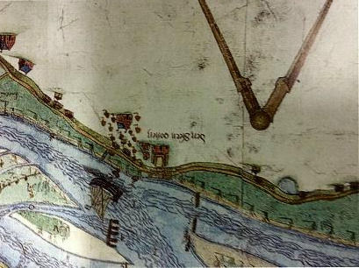
Mogelijk is aan deze oude nederzettingsnaam de familie naam Steenhoeck/Steenhoek ontleend. Er bestaat een kanaal Steenhoek nabij de plaats op deze afbeelding dat is nabij Hardinxveld-Giessendam. Een deugdelijk bewijs dat er een relatie bestaat met de families Steenhoe (c)k in de Hoeksche Waard is echter nog niet gevonden. Gedeelte van en kaart uit 1615 door Matthijs Jansen Been, uit. “Een schatkistje uit Reijerwaard.”

Slide 13
Familie Steenhoe(c)k
Neemt in De Hoeksche Waard een aanvang in de 15e eeuw te Mijnsheerenland en verspreiden zich over de hele Hoeksche Waard maar ook naar Duitsland, Canada en de USA. In deze power point presentatie foto’s van de familie Steenhoek in de Sint Anthoniepolder waar zij zich vestigden in de 2e helft van de 17e eeuw. Zie in een afzonderlijke Power point presentatie familieberichten.

Slide 14
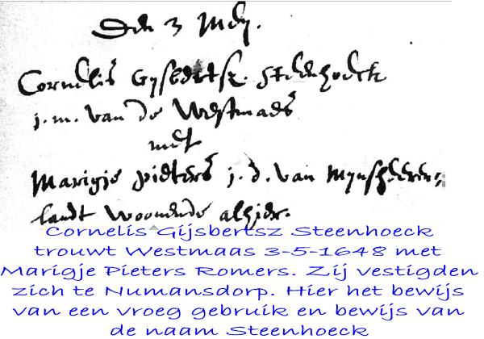

Slide 15
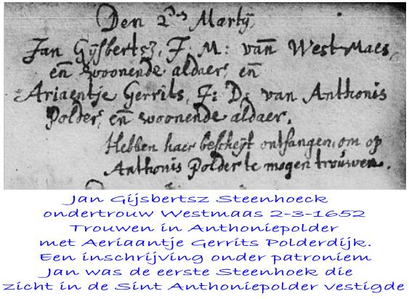

Slide 17
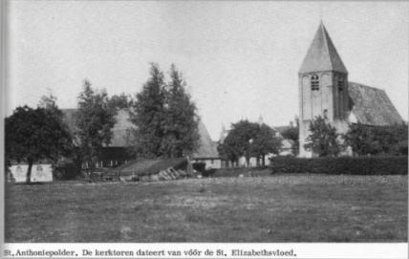

Slide 19
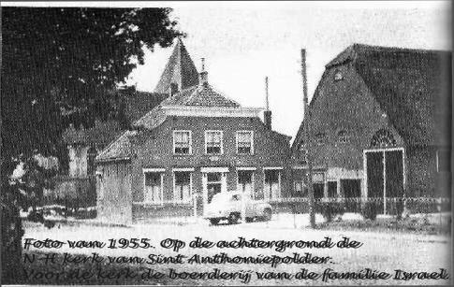

Slide 21
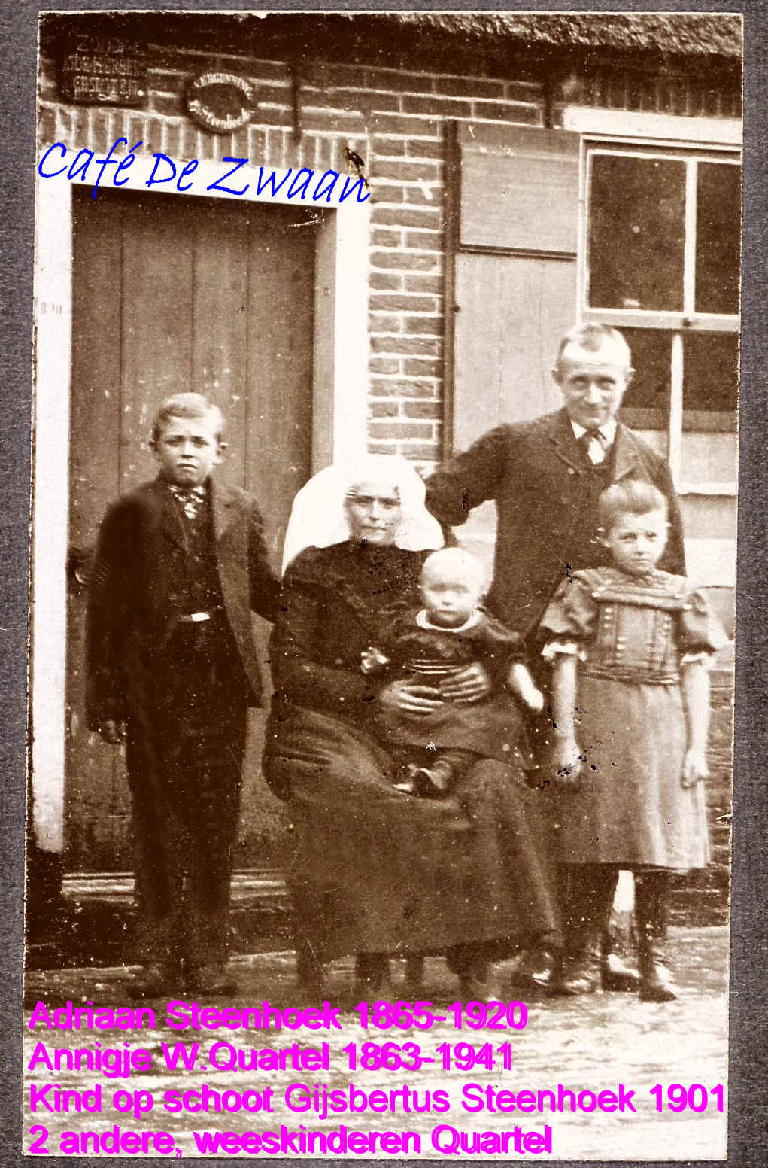

Slide 22
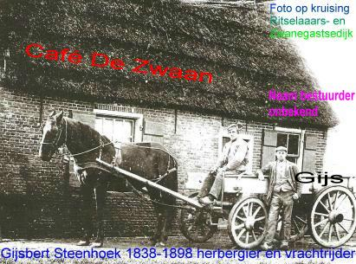

Slide 23
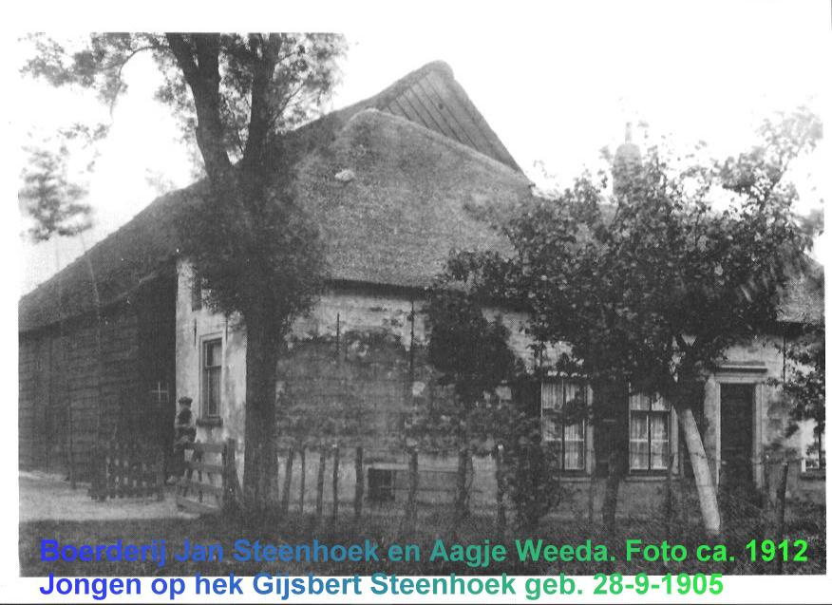

Slide 24
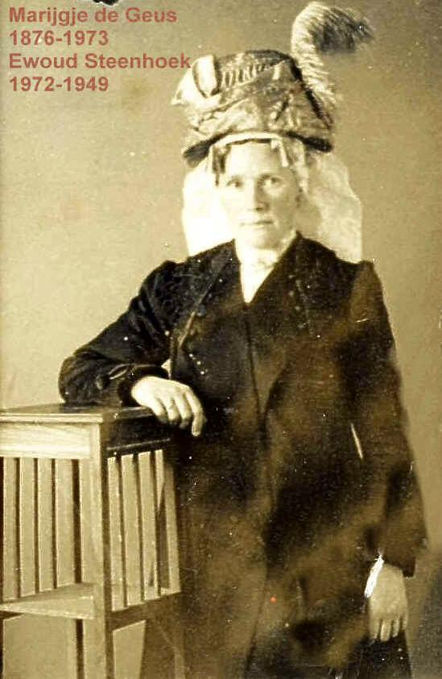
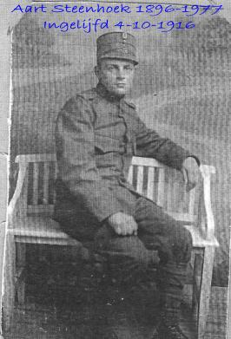

Slide 25
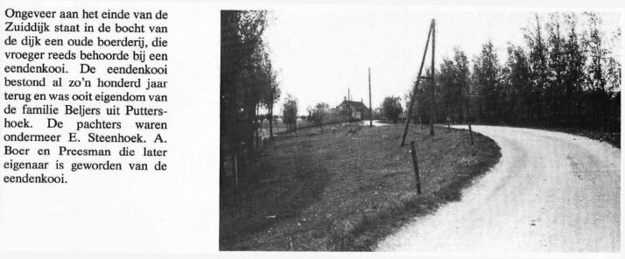

Slide 26
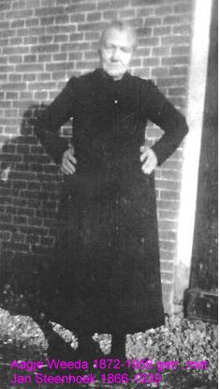

Slide 27
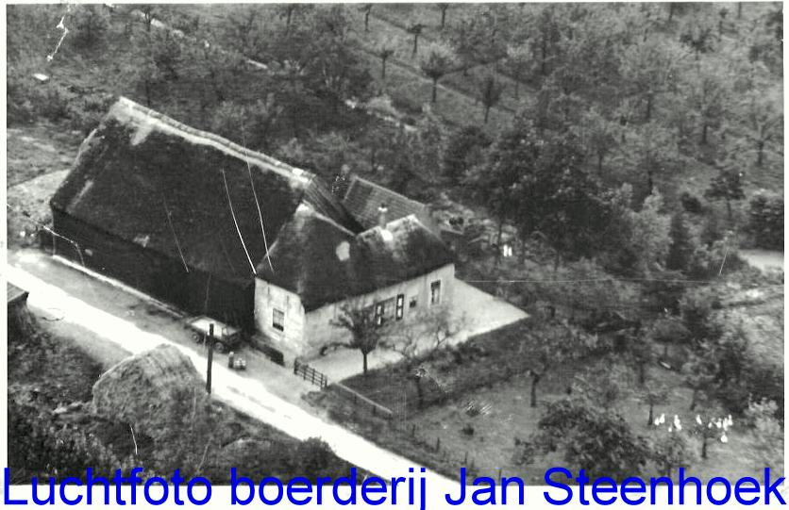

Slide 28
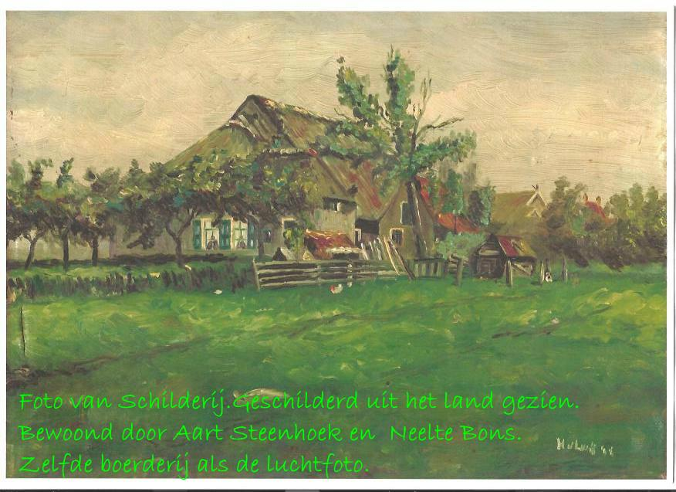

Slide 29
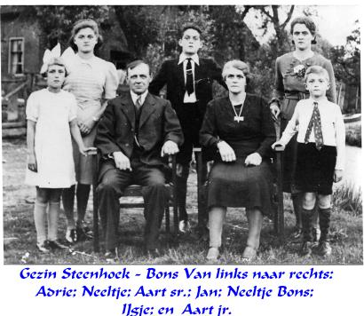

Slide 32
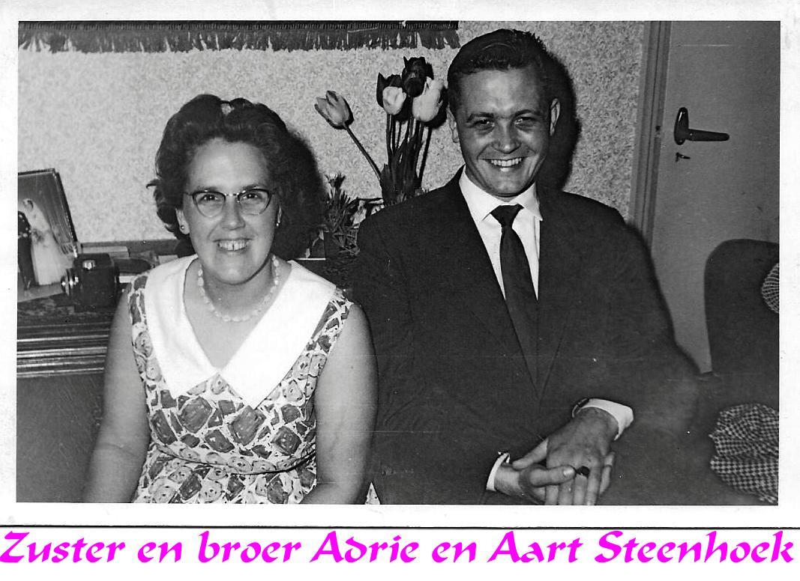

Slide 33
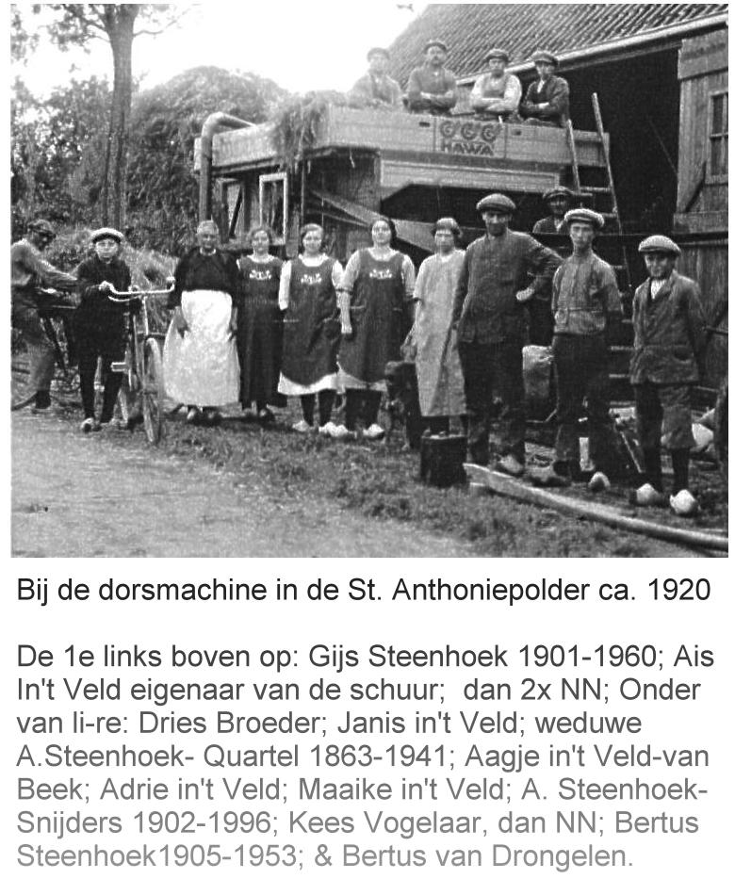

Slide 34
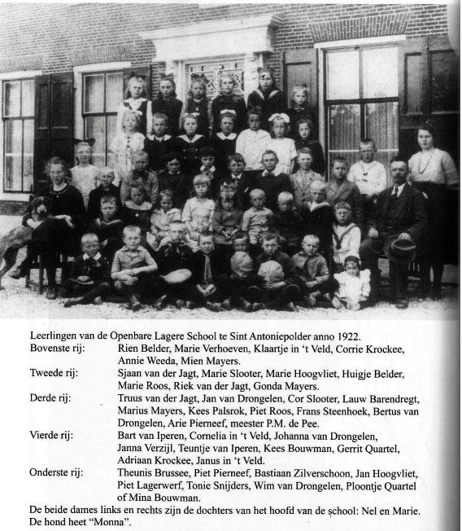

Slide 35
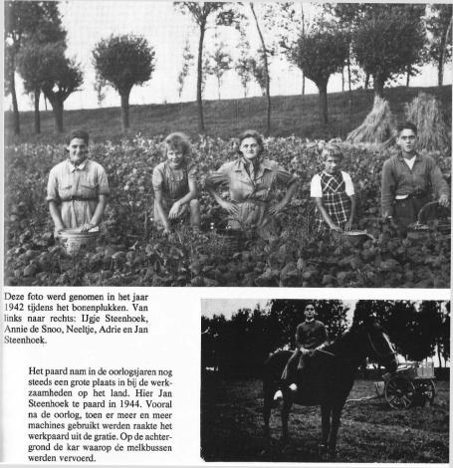

Slide 37
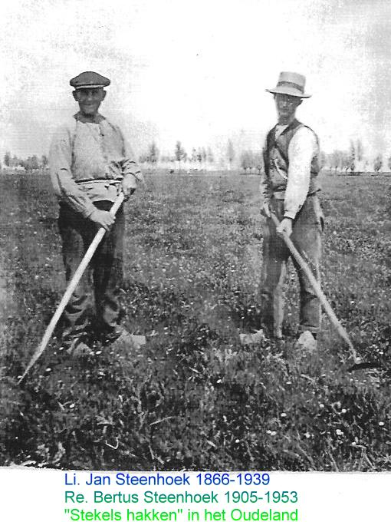

Slide 38
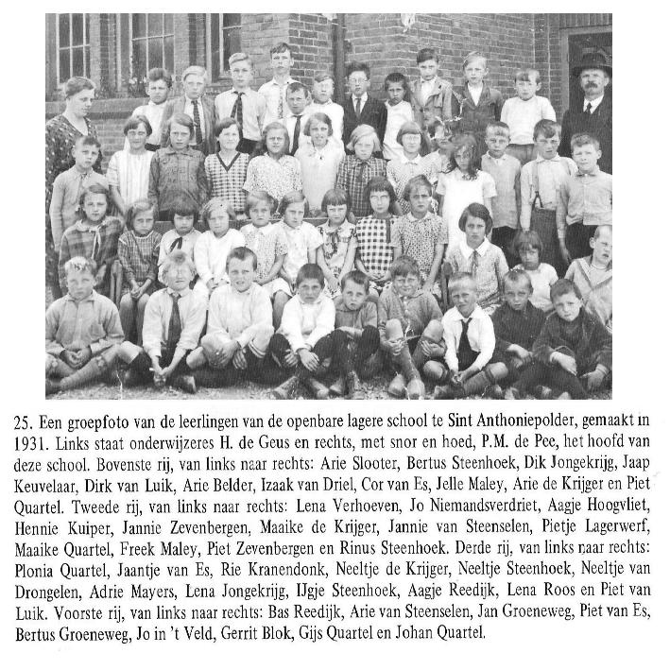

Slide 39
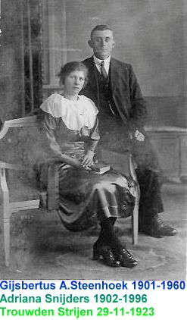

Slide 40
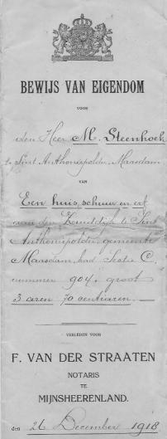

Slide 41
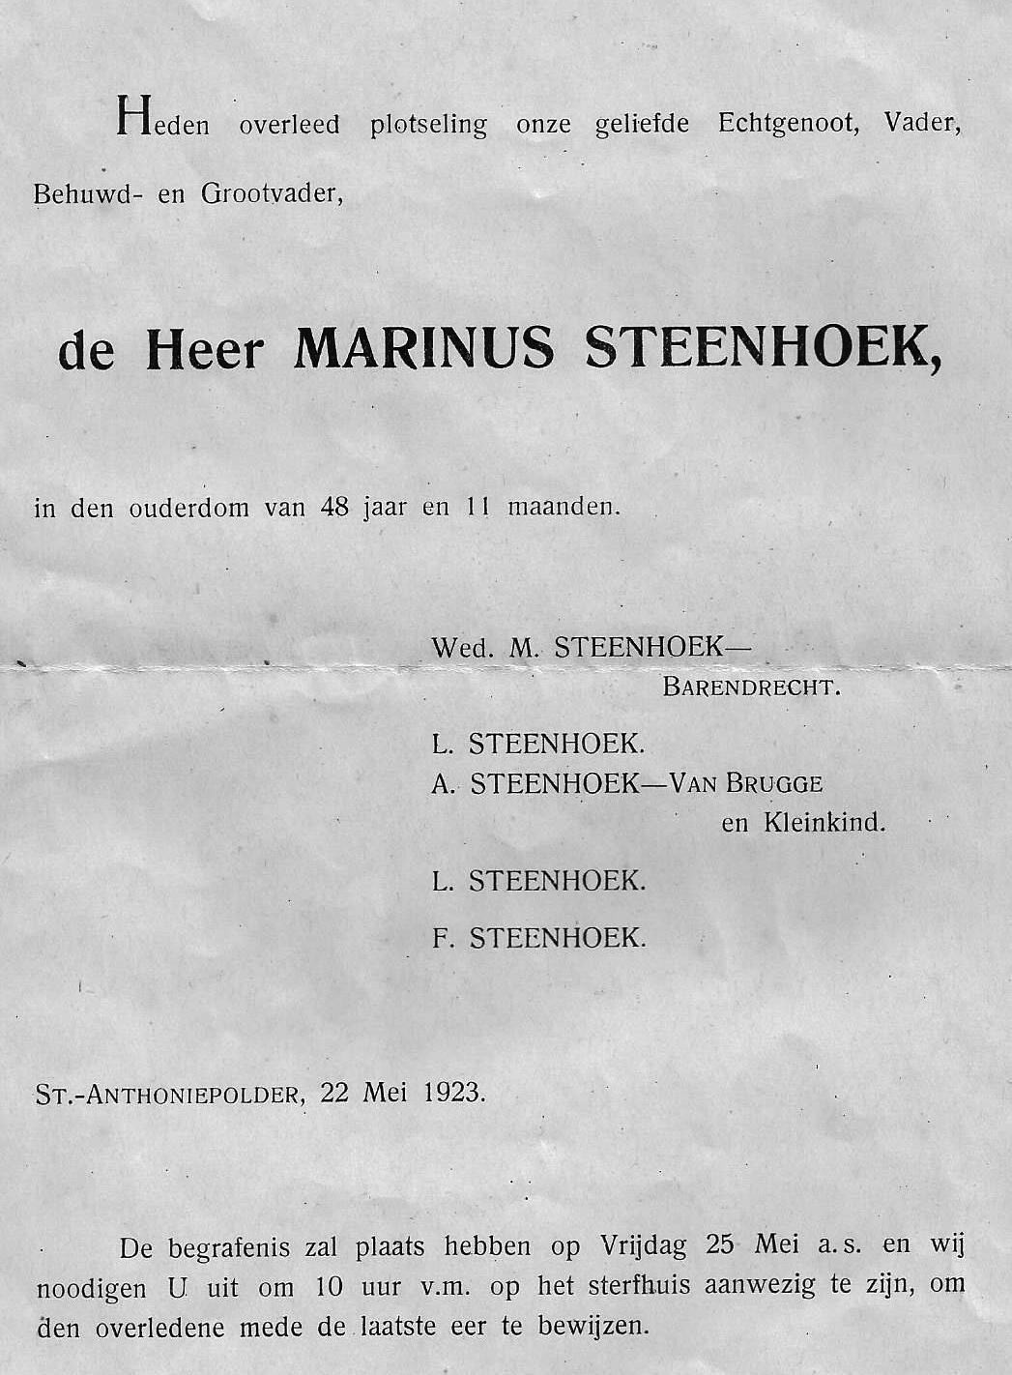

Slide 42
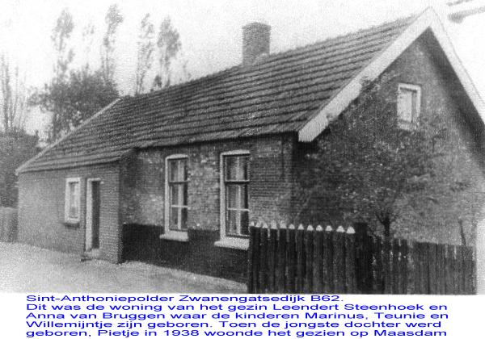

Slide 43
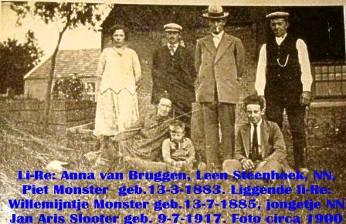

Slide 45
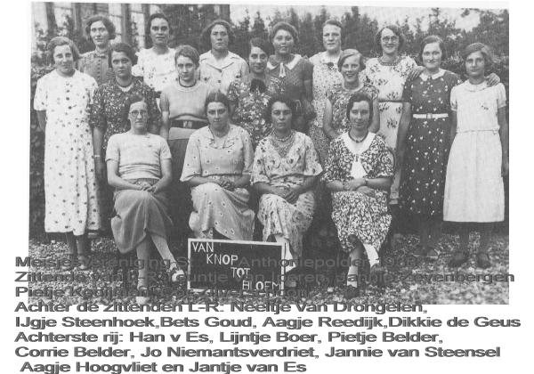

Slide 46
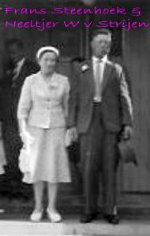
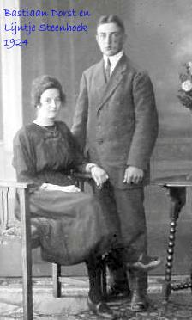

Slide 47
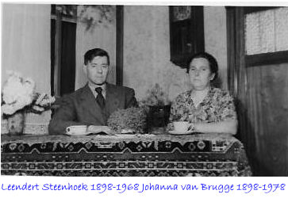

Slide 48
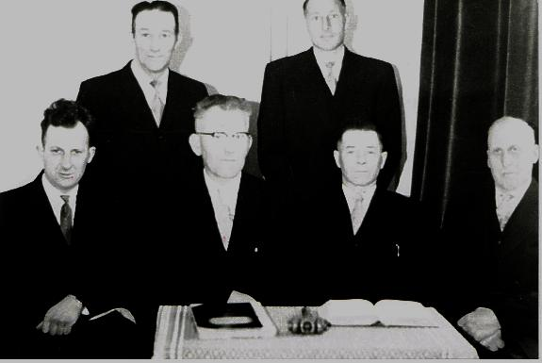
Li-Re:Middelkoop; Kool; Visser; Van Drongelen; Steenhoek en de Romp

Slide 49
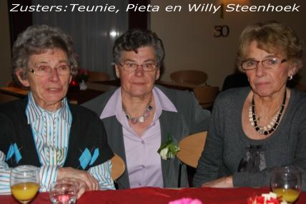

Slide 50
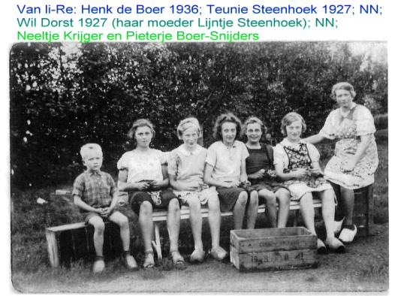

Slide 51
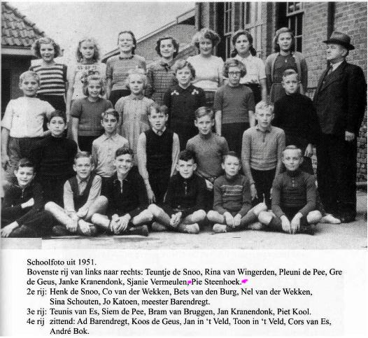

Slide 52
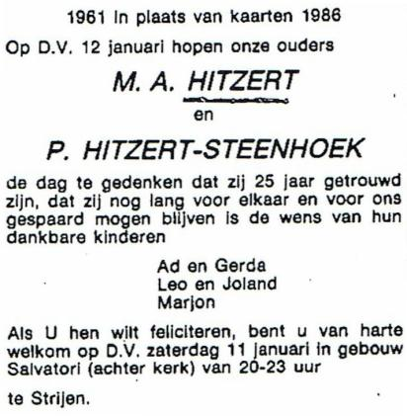

Slide 53
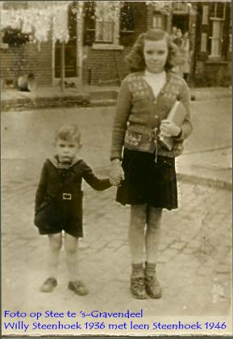
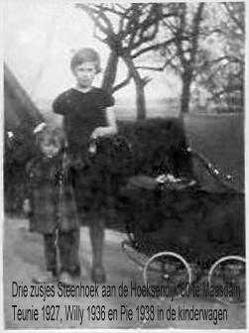

Slide 54
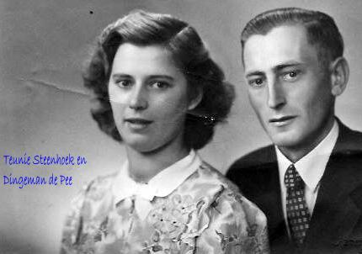

Slide 64
J. Steenhoek 1867-1921 en Johanna de Geus 1976-1962

Slide 65
Nu volgen de afbeeldingen van buiten de Sint Anthonipolder.
Te beginnen met enkele afbeeldingen van de familie Steenhoek
afkomstig uit het bestand Hardinxveld en omgeving

Slide 69
Foto’s familie Steenhoek die van de Hoeksche Waard naar Vlaardingen en omgeving vertrokken

Slide 108
Zangeres Marieke
Maria Elisabeth Steenhoek

Slide 112
Leendert Simon Steenhoek tr. 19-11-1913 te Pijnacker met Neeltje Leonarda Koetsier met hun kinderen Adriana, Cornelius en Gerdina Leendert vestigde zich in 1930 in Stolpe Duitsland en begon er een tuinbouwbedrijf

Slide 115
Geëmigreerde families Steenhoek naar de USA en Canada

Slide 125
Naldo Steenhoek
1894-1972 USA
Dirk Steenhoek 1894-1985 USA

Slide 126
Echtpaar Reuben John Steenhoek, trouwde 10-1-1947 Anna Ruth Gabelman 1924-2001. Op deze foto vader met de kinderen. Acht

Slide 149
Canadese familie Steenhoek
Emigreerden in 1953

Slide 150
Kinderen van het echtpaar Jacob Arend Steenhoek 1939-2008 te Kralingen, gehuwd op 30-5-1959 met Donna Marie Breedon 1942-1983. Van Links naar Rechs: Richard Jacob (Rick) 1959; Brian Edward 1961; Catharina May (Cathy) 1962; Daniël Garnet (Dan) en Lisa Maria 1968 Steenhoek.

